Slide 1

NAV Vågå – flyktningetenesta
Informasjon fra flyktningtjenesten
Flyktningtjenestens time 17.12.24
v/Christoffer Biong, flyktningkonsulent

Slide 2
Praktisk informasjon
Boveiledning
Vedfyring
Brann
Nytt system for søppelsortering
Vinterferieuka
Litt om flyktningsituasjonen
Innspill og tilbakemeldinger

Slide 3
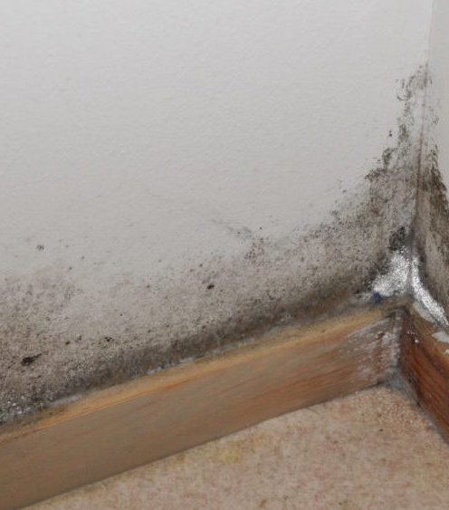
Boveiledning: Vintertips
Ikke steng lufteventiler
  Ventilasjon er viktig
  Dårlig inneklima + fukt
  Helseskadelig sopp
Sjokkluft i fem minutter
Bruk alltid vifte på bad etter dusj
Temperatur i gang/entré:
  16–18 grader (så fuktighet tørker)
Trekk store møbler inn i rommet
Video: Fem tips til bedre inneklima

Slide 4

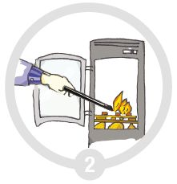
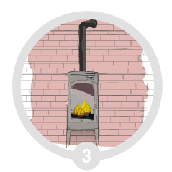
Vedfyring
Bygg bålet riktig
  Bruk tørr ved
  Kun ren ved
  Større kubber nederst
Tenn fra toppen
Sørg for nok luft
  Skru av kjøkkenvifta
  Åpne utgangsdøra
  Åpne trekken på ovnen

Slide 5
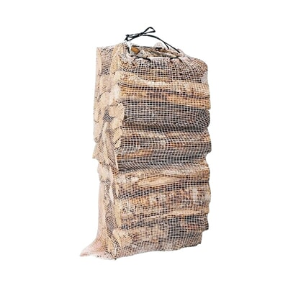
Kjøpe ved?
Sende rundt liste
Kjøp nå
  (før kulda kommer i januar)
Vågå kommune produserer
  Pris: 60 l sekk, 70 kr. per sekk
  Tørr ved

Slide 6
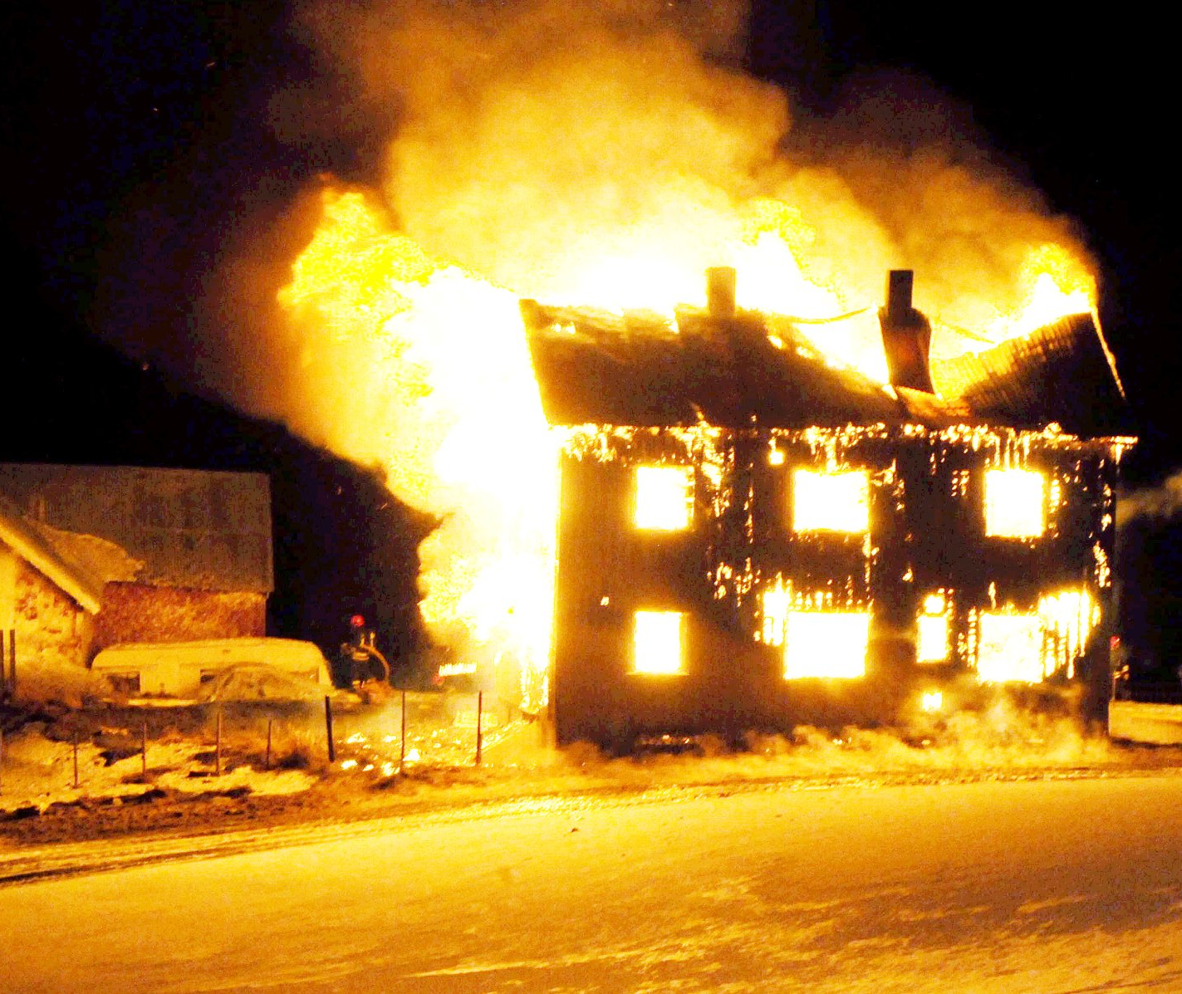
Boligsikkerhet
Røykvarsler:
  Sjekk at røykvarslerne fungere
  Bytt batteri årlig
Slokkeutstyr:
  Ha brannslukningsapparat eller brannteppe lett tilgjengelig
Levende ild:
  Aldri gå fra levende lys
  Røyking gjøres ute

Slide 7


Opptreden ved brann
Redde
Varsle (110)
Slokke

Slide 8
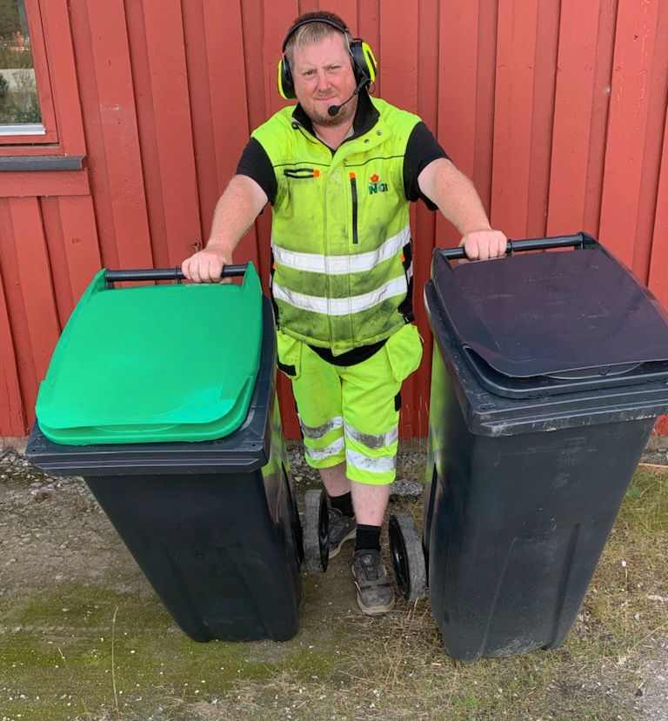
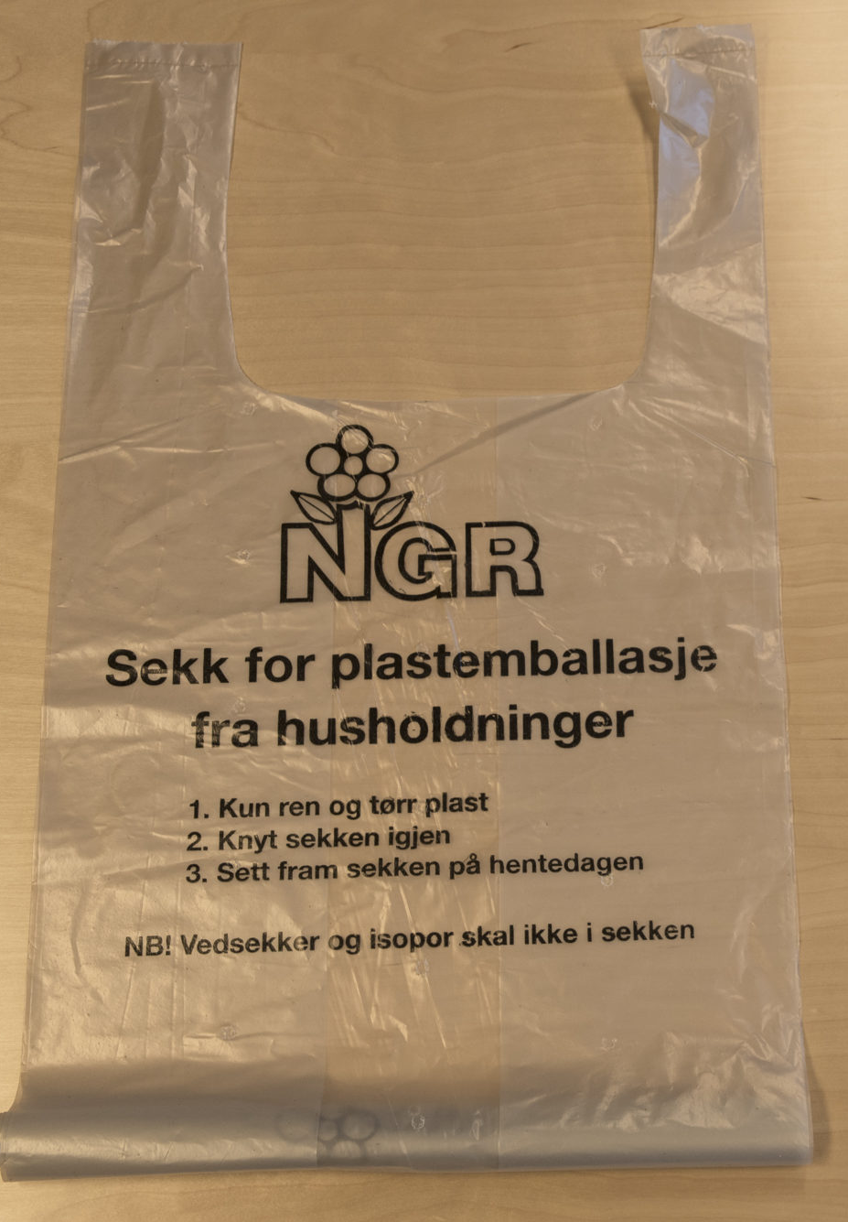
Søppelsortering: nytt fra 1.1.2025
Dunk for oppsamling av matavfall (grønt lokk)
  Grønne poser (ikke bruk plast)
Dunk for restavfall (grått lokk)
Blank sekk til plast
Dunk for papir
  (blått lokk)

Slide 9


Slide 10
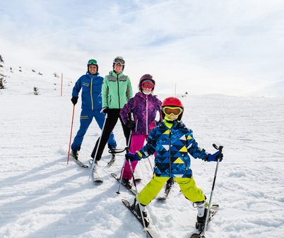
Vinterferieuka
Uke 9:
  Mandag 24.02.-fredag 28.02.2025
  Aktiviteter/norskopplæring
Obligatorisk oppmøte
Praksis:
  Dere som er i praksis skal være i praksis (om det er mulig)

Slide 11
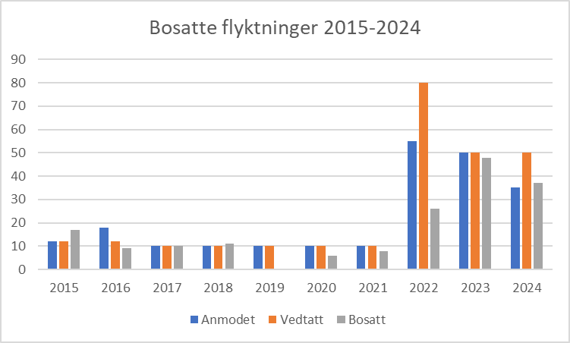
Flyktningsituasjonen
Bosatte flyktninger i Vågå i 2024 per. 10.12.2024: 38
2025: 30 flyktninger

Slide 12
Samarbeid = nøkkelen til god integrering
Vågå skal ta i mot 30 flyktningar i 2025
Avgjerande for å lykkast med integreringa i 2025:
  Fleire i jobb
  Praksisplassar
  Godt samarbeid og koordinering av tenester
  Nok bustader
  Godt samarbeid med arbeidsgivarar og friviligheten
  Vertskapsrolla

